Slide 1
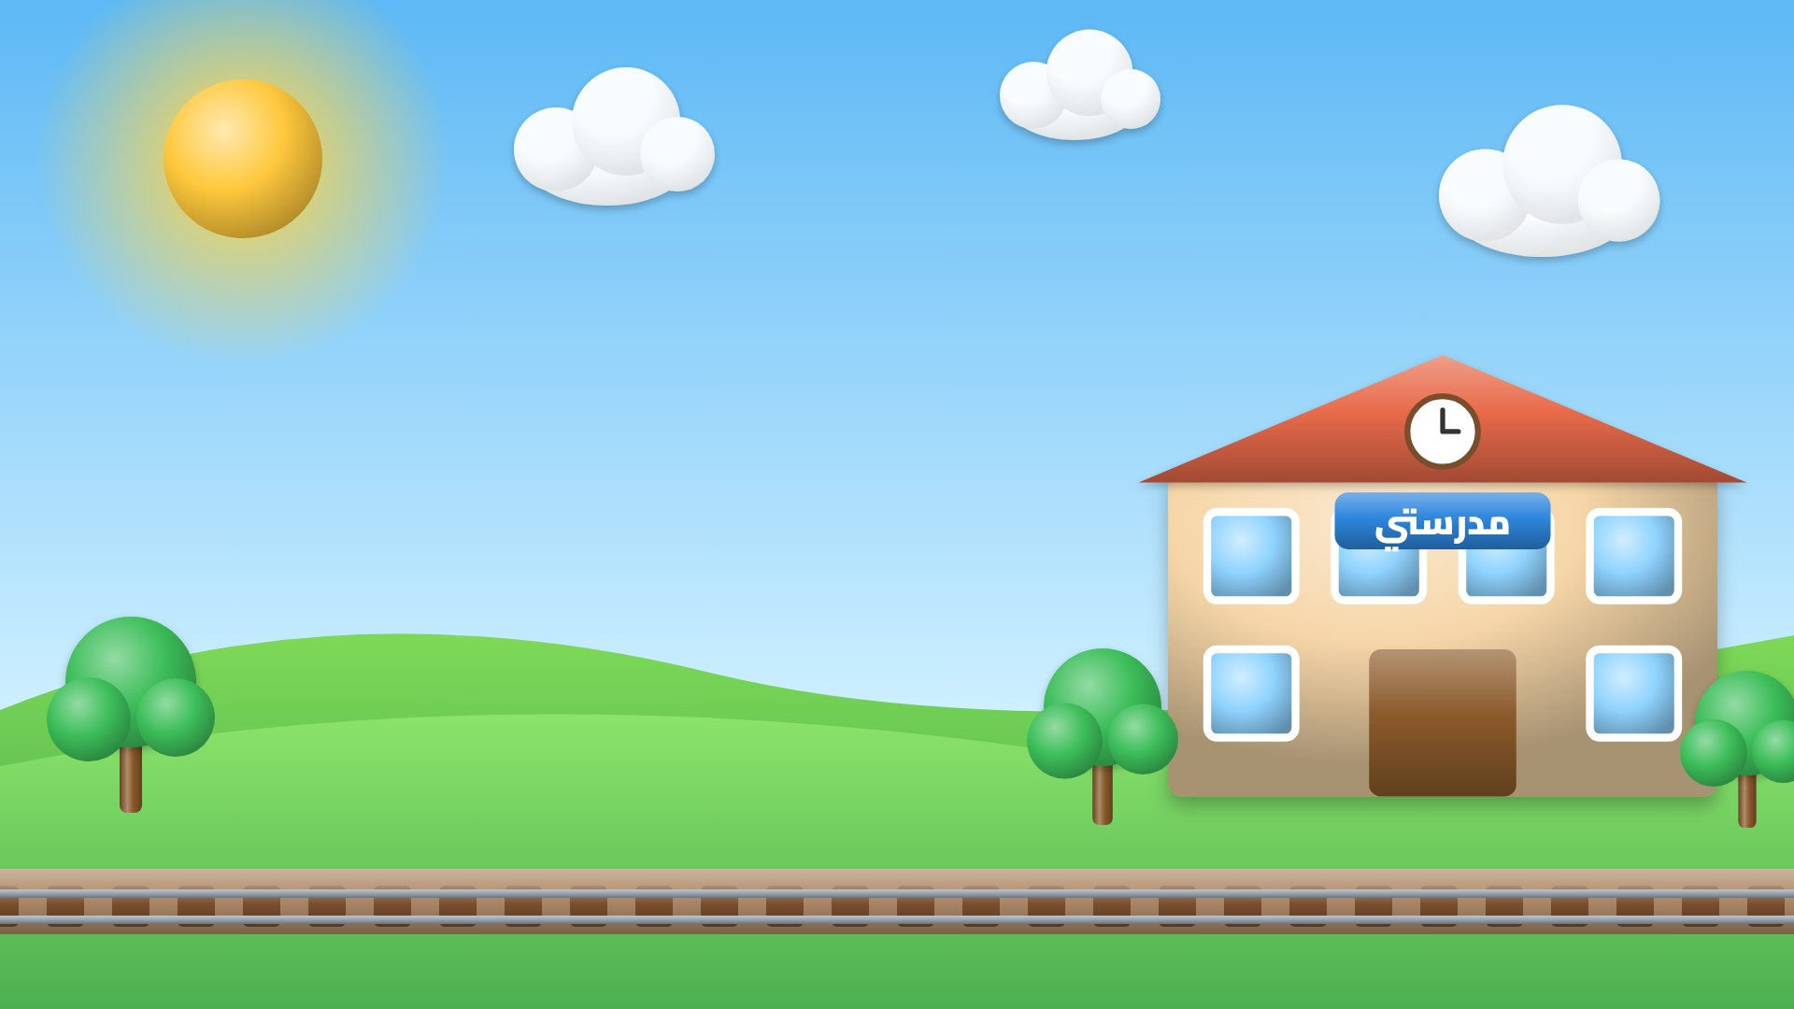



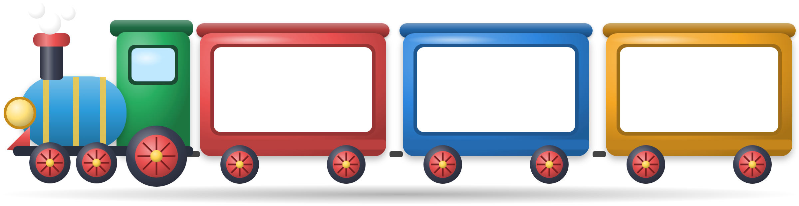
نورة: مرحبًا بمستكشفاتي الصغيرات! هل أنتن مستعدات لرحلة علمية ممتعة؟
مغامرة المستكشفات الصغيرات
المادة: العلوم
الصف: الثاني الابتدائي
الدرس: الصحاري الحارة والباردة
اليوم: ........
التاريخ: ........
هيا ننطلق!
إعداد وتنفيذ: أ/ شامه البقمي
Notes:
المحطة الأولى – بوابة المغامرات (دقيقة واحدة).
رحّبي بالطالبات مع نورة، ثم اضغطي زر «هيا ننطلق!» للانتقال إلى قطار الذكريات.
القطار ونورة يظهران تلقائيًا عند بداية الشريحة.

Slide 2
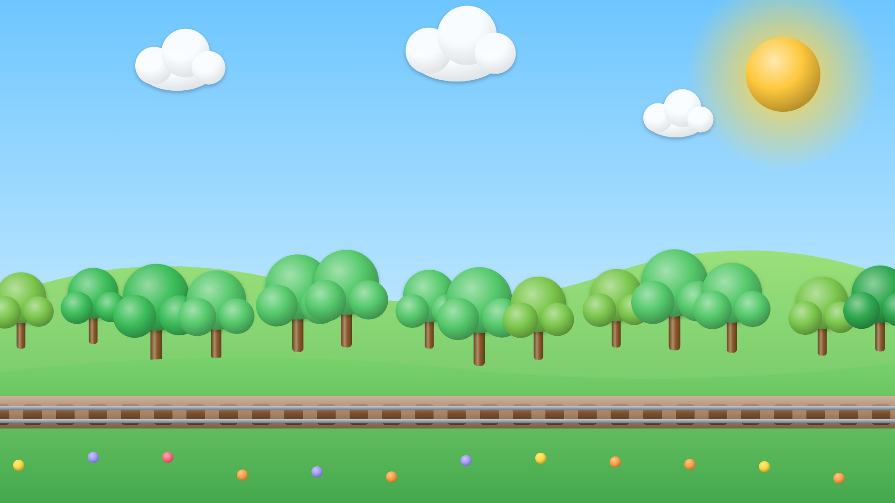


المحطة ٢
لا، لكل حيوان موطن يناسبه؛ بعضها في الصحراء، وبعضها في المناطق الباردة.
أحسنتِ يا مستكشفة!
تحتاج إلى الماء والغذاء والهواء والمأوى.
أحسنتِ يا مستكشفة!
الموطن هو المكان الذي يعيش فيه المخلوق الحي، ويجد فيه ما يحتاج إليه.
أحسنتِ يا مستكشفة!
٣ هل تعيش جميع الحيوانات في المكان نفسه؟
٢ ماذا تحتاج المخلوقات الحية لتعيش؟
١ ما الموطن؟
أ/ شامه البقمي
Notes:
المحطة الثانية – قطار الذكريات (٣ دقائق). استراتيجية: شريط الذكريات.
اقرئي سؤال كل نافذة، واستمعي لإجابات الطالبات، ثم انقري على النافذة نفسها لتظهر الإجابة مع «أحسنتِ يا مستكشفة!».
ابدئي من النافذة اليمنى.

Slide 3
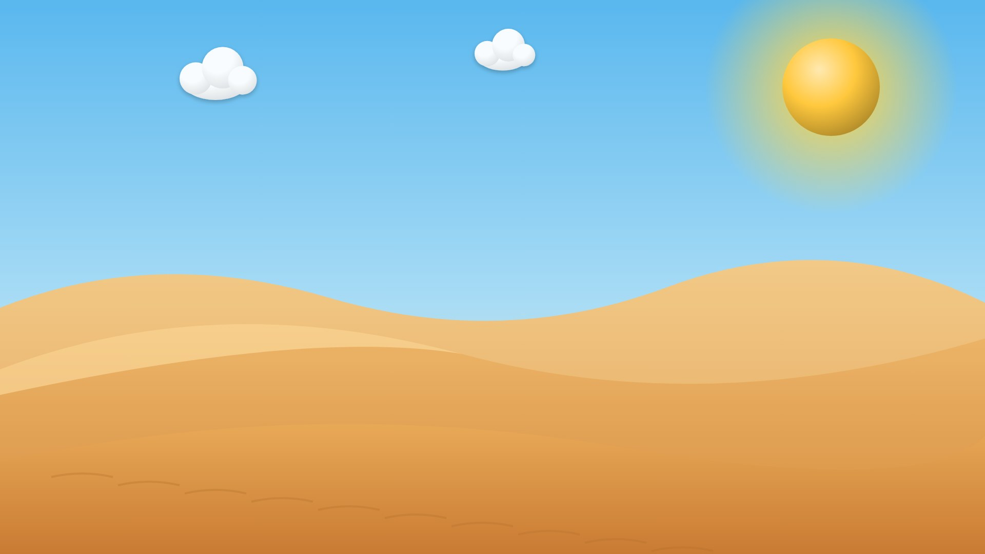

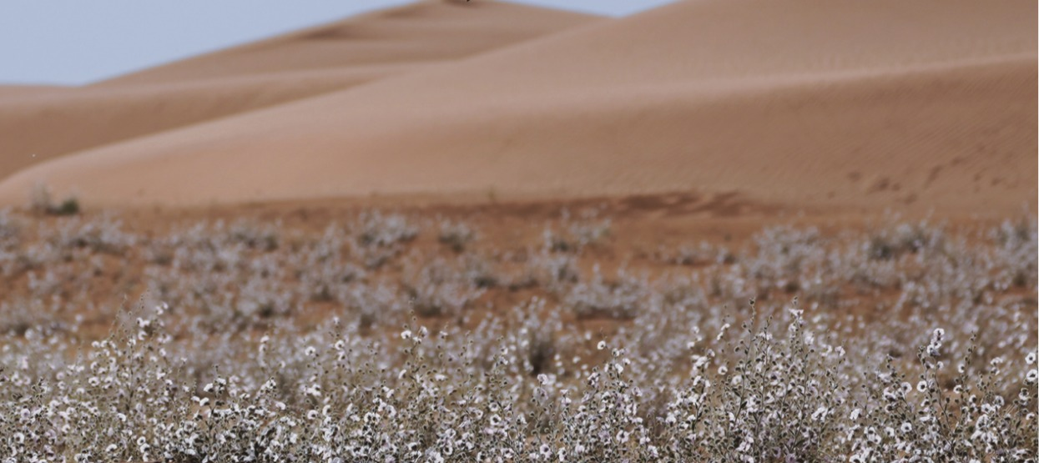

المحطة ٣
أنظر وأتساءل
كيف تبقى هذه النباتات حية؟
ألاحظ: ماذا أرى في الصورة؟
أتوقع: كيف تحصل النباتات على الماء؟
أفسر: لماذا تستطيع العيش هنا؟
صورة من كتابي – صفحة ٩٦
نورة: استخدمن العدسة... ماذا تلاحظن؟
أ/ شامه البقمي
Notes:
المحطة الثالثة – نافذة الصحراء (٣ دقائق). استراتيجية: أنظر وأتساءل + ألاحظ – أتوقع – أفسر.
دعي الطالبات يتأملن الصورة والعدسة تتحرك فوق النباتات. لا تذكري الإجابة الآن؛ اكتفي بجمع التوقعات.
كل نقرة تُظهر خطوة: ألاحظ ثم أتوقع ثم أفسر.

Slide 4
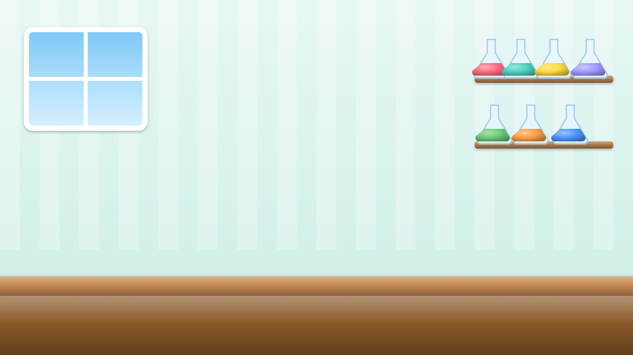






المحطة ٤
أستكشف: كيف يساعد شكل الورقة على نمو النبات؟
أحتاج إلى:
ورق تغليف بلاستيكي
شريط لاصق
ماء
مقص
مناشف ورقية
أ/ شامه البقمي
Notes:
المحطة الرابعة – مختبر المستكشفات: الأدوات (دقيقة واحدة). استراتيجية: الاستقصاء العلمي (أستكشف ص ٩٧).
تظهر الأدوات تلقائيًا واحدة بعد الأخرى. اطلبي من الطالبات تسمية كل أداة.

Slide 5
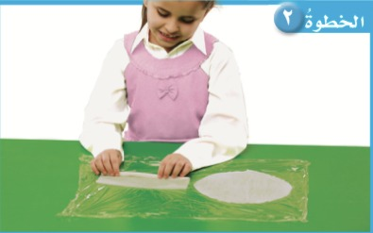


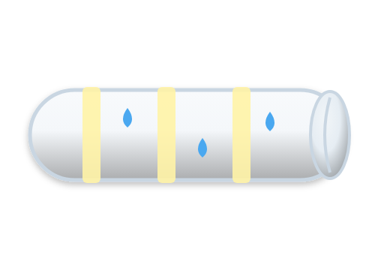
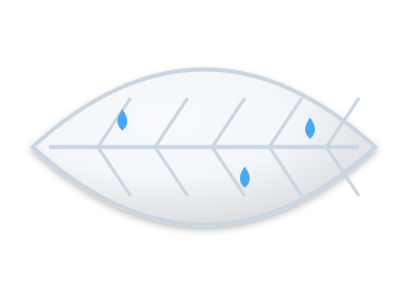
المحطة ٤
الخطوات
أقص المناشف الورقية على شكل ورقتي نبات.
١
ألف واحدة من الورقتين، وألصق نهايتيها لتبقى مغلقة.
٢
أضع الورقتين على ورق التغليف، وأبللهما بالماء.
٣
ألاحظ. أتفحص الورقتين كل ١٥ دقيقة. أيهما بقيت رطبة مدة أطول؟
٤
صورة الخطوة ٢ من كتابي
أ/ شامه البقمي
Notes:
خطوات التجربة كما في الكتاب ص ٩٧. كل نقرة تُظهر خطوة جديدة وصورتها.
نفّذي الخطوات عمليًا مع الطالبات أثناء ظهورها.

Slide 6

المحطة ٤
الورقة الملفوفة
الورقة المفتوحة
ألاحظ: أيهما بقيت رطبة مدة أطول؟
مؤقت الملاحظة: ٣ دقائق
الورقة الملفوفة بقيت رطبة مدة أطول.
ابدئي المؤقت
أ/ شامه البقمي
Notes:
المؤقت البصري: انقري على زر «ابدئي المؤقت» فيدور العقرب دورة كاملة ويقصر الشريط خلال ٣ دقائق (مدة مختصرة للحصة؛ في الكتاب كل ١٥ دقيقة).
بعد الملاحظة انقري على بطاقة السؤال لتظهر الإجابة.

Slide 7

المحطة ٤
نورة: فكّرن: أي ورقة تشبه أوراق نباتات الصحراء؟
أستكشف أكثر
أستخلص النتائج. أي أنواع الأوراق يمكن أن أجدها في الصحراء أو المواطن الجافة؟
أوراق صغيرة أو ملفوفة أو سميكة؛ تحافظ على الماء ولا تفقده بسرعة.
أ/ شامه البقمي
Notes:
أستكشف أكثر (ص ٩٧). اطرحي السؤال واستمعي للطالبات، ثم انقري على بطاقة السؤال لتظهر الإجابة.

Slide 8

المحطة ٤
الورقة الملفوفة
تحتفظ بالماء مدة أطول.
الورقة المفتوحة
يجف الماء منها بسرعة.
النتيجة: شكل الورقة يساعد النبات على المحافظة على الماء.
لذلك تكون أوراق كثير من نباتات الصحراء صغيرة أو ملفوفة أو سميكة؛ لتفقد كمية أقل من الماء.
أ/ شامه البقمي
Notes:
الاستنتاج العلمي. كل نقرة تُظهر جزءًا من الاستنتاج. اربطي النتيجة بمحافظة النبات على الماء.

Slide 9
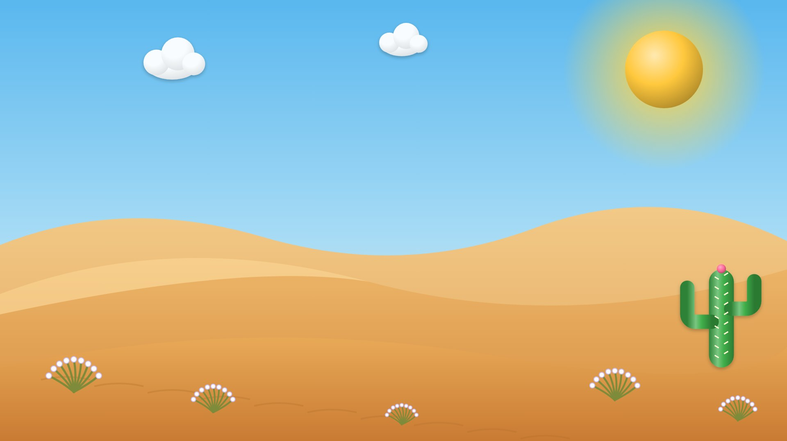
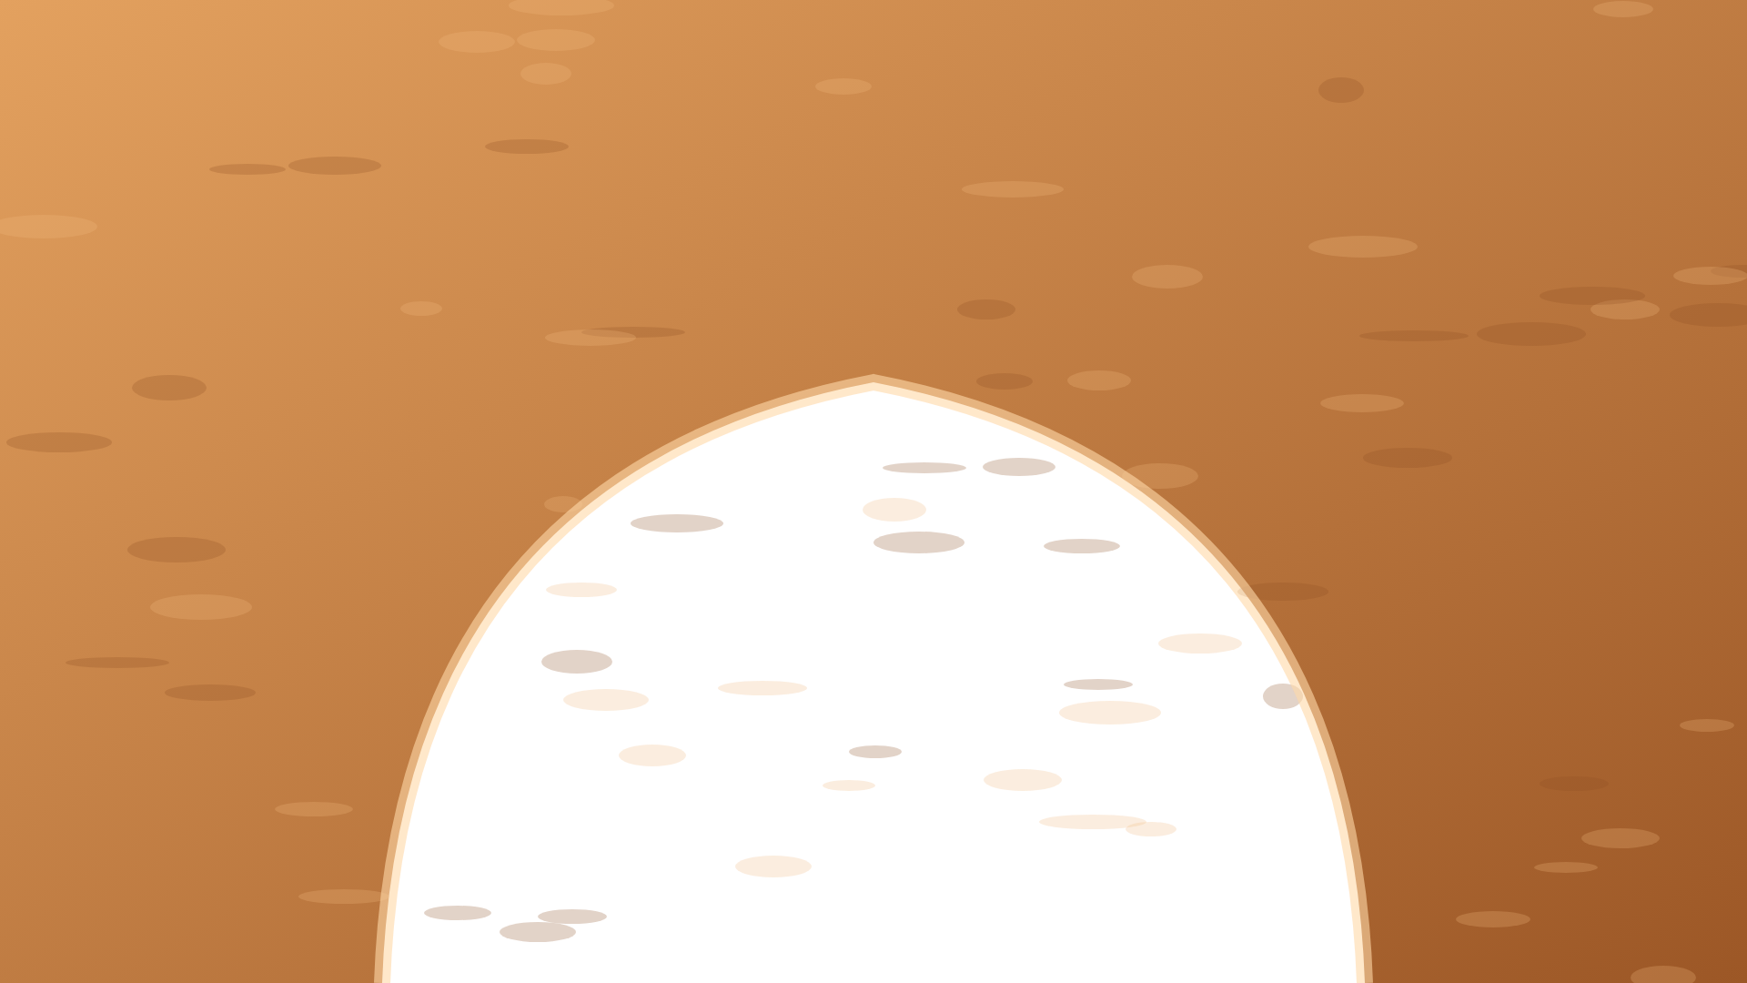




المحطة ٥
موطن جاف، أمطاره قليلة جدًا.
حارة نهارًا، وباردة ليلًا.
تربتها رملية وصخرية.
نورة: برأيكِ، هل تمطر السماء هنا كثيرًا؟
تنمو فيها نباتات الصبار والأعشاب.
النهار
الليل
أ/ شامه البقمي
Notes:
المحطة الخامسة – الصحراء الحارة (٤ دقائق). استراتيجية: الملاحظة والاكتشاف (ص ٩٨).
تبدأ الشريحة بعبور البوابة الرملية تلقائيًا. كل نقرة تُظهر معلومة.
زرا «النهار» و«الليل» يغيّران المشهد في أي وقت لتوضيح أن الصحراء حارة نهارًا وباردة ليلًا.

Slide 10


المحطة ٥
المنطقة القطبية
الصحراء الحارة
صحراء باردة جافة، تقع بالقرب من القطب الشمالي.
موطن جاف، أمطاره قليلة جدًا.
أ/ شامه البقمي
Notes:
بطاقات المفردات (ص ٩٨). انقري على كل بطاقة ليظهر معنى المفردة كما في الكتاب.

Slide 11

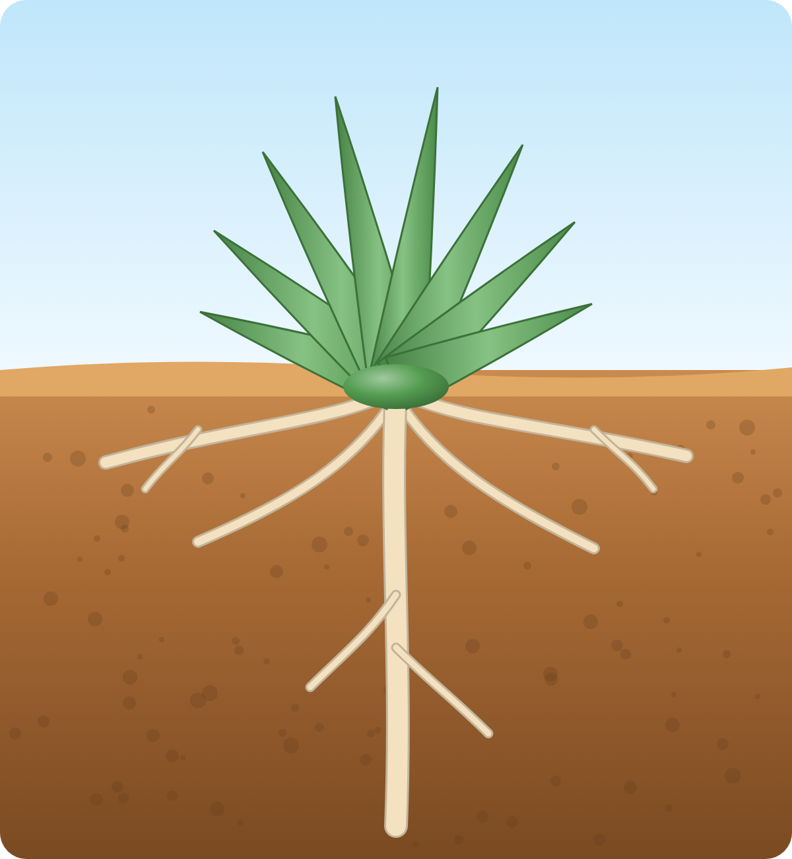

المحطة ٦
جعل الله تعالى للنباتات الصحراوية سيقانًا وأوراقًا تستطيع أن تخزن الماء.
لبعضها جذور تنتشر قريبة من سطح التربة، أو تمتد عميقًا بحثًا عن الماء.
تلتف بعض الأوراق خلال النهار حتى لا تتعرض لضوء الشمس.
أ/ شامه البقمي
Notes:
المحطة السادسة – سر البقاء (ص ٩٨). كل نقرة تُظهر صفة من صفات النباتات الصحراوية.
الشريحة التالية تكبّر الجذور تدريجيًا (انتقال Morph).

Slide 12
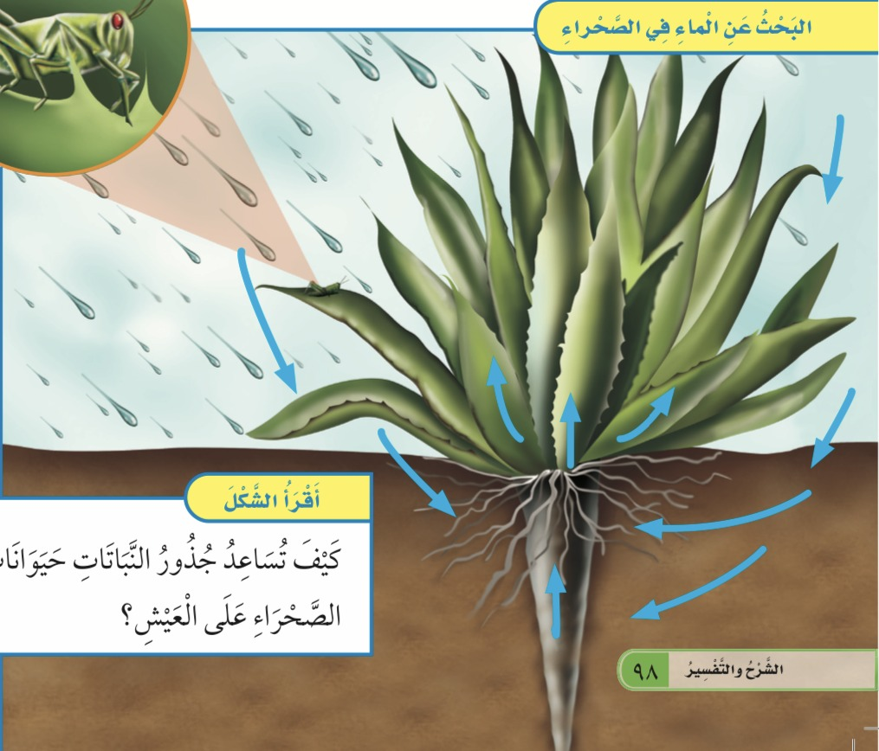
المحطة ٦
أقرأ الشكل
شكل من كتابي – صفحة ٩٨
كيف تساعد جذور النباتات حيوانات الصحراء على العيش؟
تساعد النباتات الصحراوية الحيوانات بتوفير الغذاء والماء.
بعض النباتات تخزن الماء، وتحصل الحيوانات على جزء منه عندما تتغذى عليها.
أ/ شامه البقمي
Notes:
أقرأ الشكل (ص ٩٨): يتكبّر النبات لتظهر الجذور. تظهر أسهم الماء تلقائيًا.
لاحظي مع الطالبات اتجاه وصول الماء إلى الجذور، ثم انقري على بطاقة السؤال لتظهر الإجابة.

Slide 13

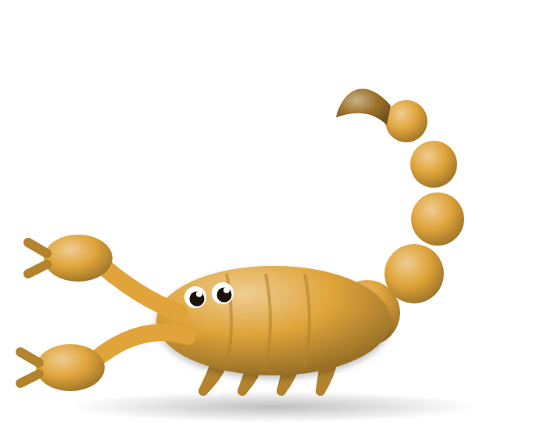


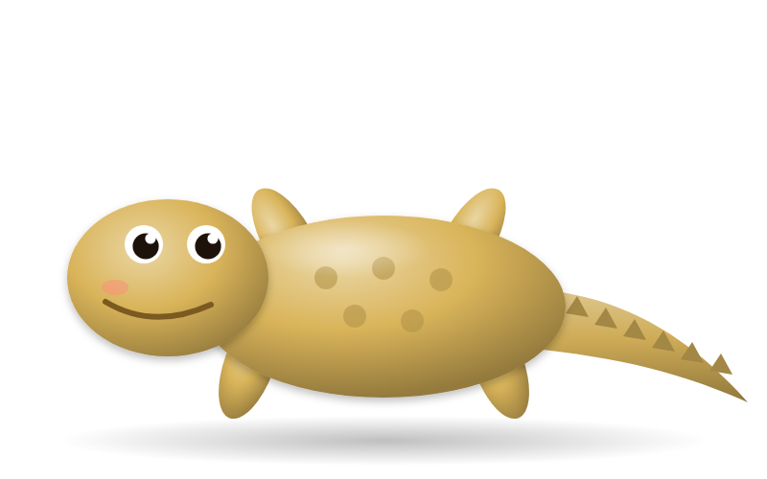
المحطة ٧
؟
؟
؟
؟
العقرب
القط البري
الذئب
الضب
لي ذيل في آخره إبرة، وأختبئ تحت الصخور نهارًا. من أنا؟
أنا قط صغير بأذنين كبيرتين، أخرج ليلًا عندما يبرد الجو. من أنا؟
أنا أشبه الكلب، أختبئ في النهار وأخرج للصيد ليلًا. من أنا؟
أنا زاحف، أحفر جحري تحت الرمال وأختبئ فيه من شدة الحرارة. من أنا؟
أ/ شامه البقمي
Notes:
المحطة السابعة – من يسكن الصحراء؟ استراتيجية: من أنا؟
اقرئي اللغز، ودعي الطالبات يخمّنّ، ثم انقري على البطاقة ليظهر الحيوان واسمه.
(حيوانات الصفحة ٩٩ كما وردت في خطة الدرس: الضب، الذئب، القط البري، العقرب.)

Slide 14

المحطة ٧
في الليل
تخرج للبحث عن غذائها عندما يبرد الجو.
في النهار
تختبئ في الجحور وتحت الصخور وفي الظل.
تختبئ نهارًا من الحرارة، وتخرج ليلًا عندما يبرد الجو، وتحصل على جزء من الماء من غذائها.
أ/ شامه البقمي
Notes:
تقويم تكويني: اطرحي السؤال واستمعي للطالبات. النقرة الأولى تُظهر لوحة النهار، والثانية لوحة الليل، والثالثة الإجابة الكاملة.

Slide 15

المحطة ٨
هل جميع الصحاري حارة؟
نورة: ماذا تتوقعين؟
أ/ شامه البقمي
Notes:
المحطة الثامنة – بوابة الثلوج. يصل القطار من الصحراء وتسأل نورة: هل جميع الصحاري حارة؟
اتركي للطالبات فرصة للتوقع، ثم انتقلي للشريحة التالية (Morph) لتتحول الرمال إلى ثلوج.

Slide 16


المحطة ٨
ليست كل الصحاري حارة!
أ/ شامه البقمي
Notes:
انتقال Morph: تختفي الرمال وتظهر الجبال الثلجية وتتساقط رقاقات الثلج باستمرار. أعلني: ليست كل الصحاري حارة!

Slide 17

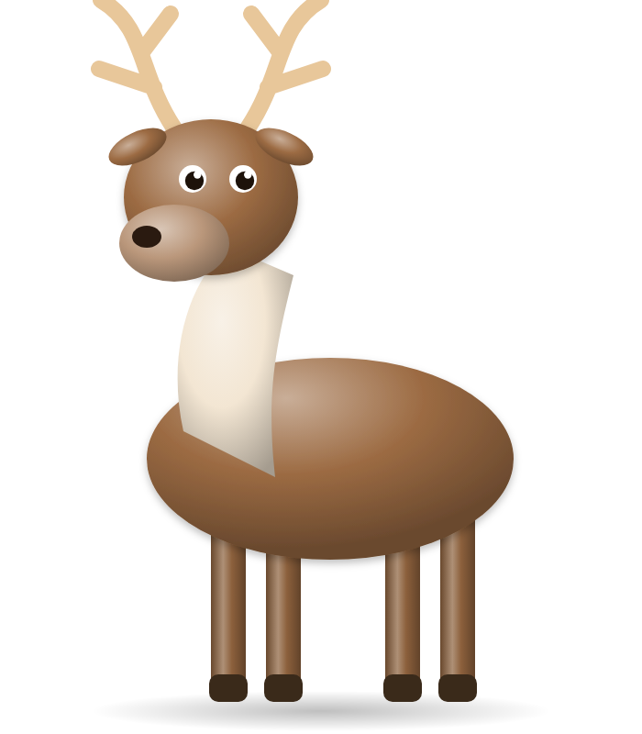
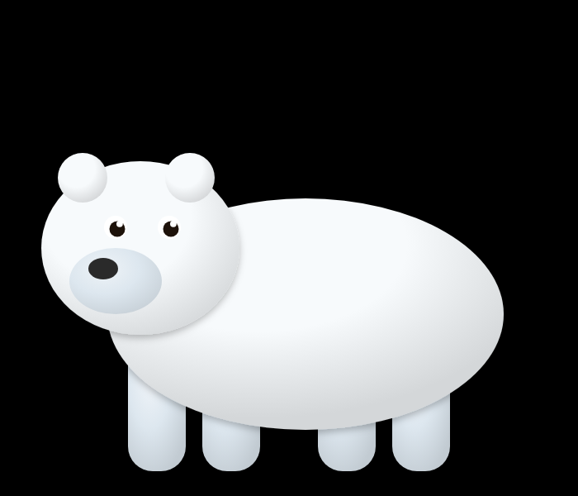

المحطة ٩
المنطقة القطبية صحراء باردة جافة.
تقع بالقرب من القطب الشمالي.
تعيش فيها الثعالب القطبية وغزال الرنة والفقمة والدب القطبي.
غزال الرنة
الفقمة
الثعلب القطبي
الدب القطبي
أ/ شامه البقمي
Notes:
المحطة التاسعة – الصحراء الباردة (ص ١٠٠). استراتيجية: ألاحظ وأقارن.
تظهر الحيوانات في موطنها تلقائيًا، ثم كل نقرة تُظهر معلومة من الكتاب.

Slide 18

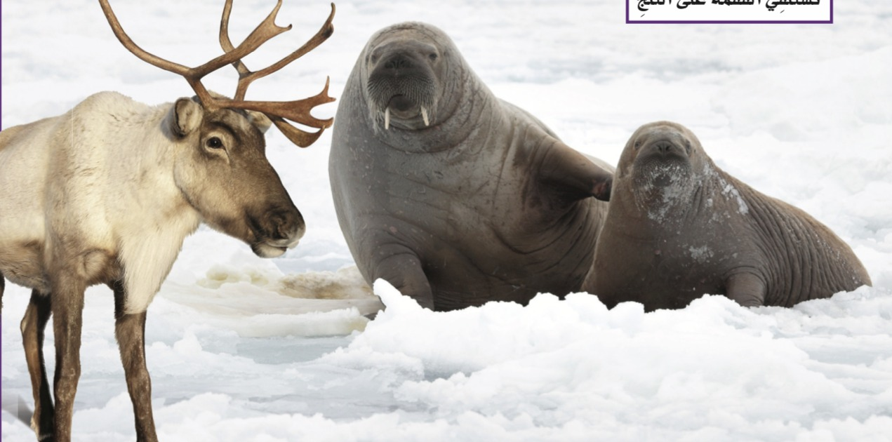
المحطة ٩
الفراء الأبيض السميك
يمنح الدببة والثعالب القطبية الدفء، ويساعدها على الاختباء.
طبقة الدهون السميكة
تحت جلد الفقمة، تحفظ جسمها دافئًا في الماء البارد.
تستلقي الفقمة على الثلج – من كتابي ص ١٠٠
نشاط – أستقصي: كيف تستطيع الحيوانات العيش في المنطقة القطبية؟
نورة: لماذا يمتلك الثعلب القطبي فراءً سميكًا؟
ليمنحه الدفء في البرد الشديد، ولونه الأبيض يساعده على الاختباء في الثلج.
أ/ شامه البقمي
Notes:
ألاحظ وأقارن: كيف تتكيف الحيوانات مع البرد؟ كل نقرة تُظهر تكيّفًا.
ثم تسأل نورة عن الثعلب القطبي: انقري على فقاعتها لتظهر الإجابة.
نشاط الكتاب (أستقصي): كيف تستطيع الحيوانات العيش في المنطقة القطبية؟

Slide 19
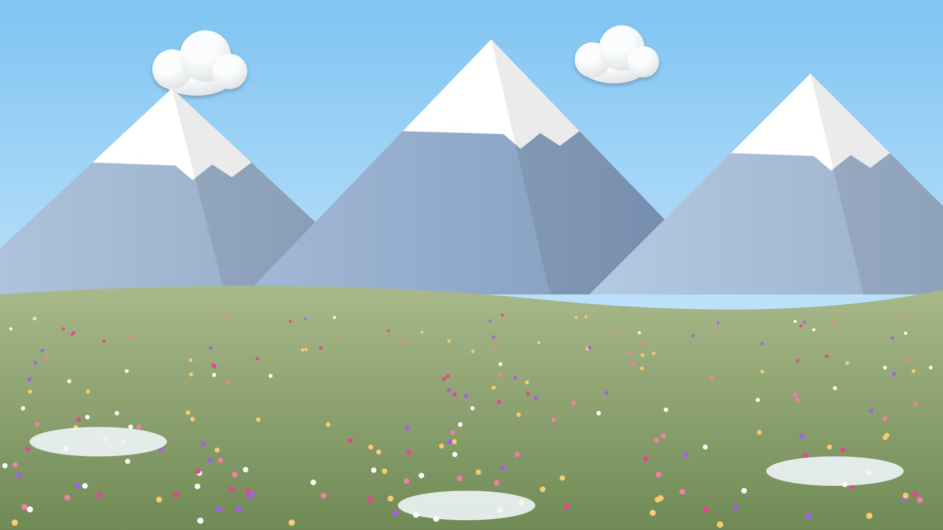

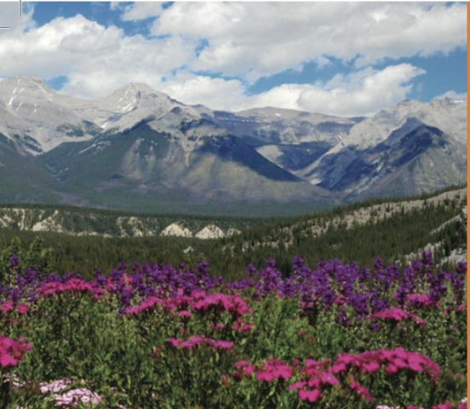
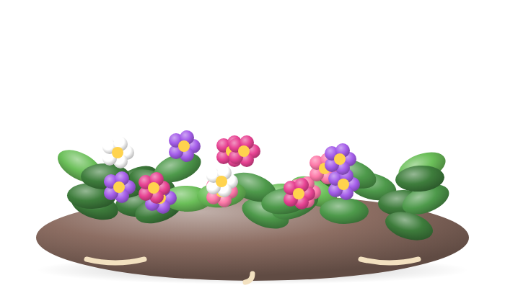
المحطة ١٠
نباتات المنطقة القطبية صغيرة وقصيرة.
تنمو قريبة من سطح الأرض؛ لتحتمي من الرياح الباردة.
لها أوراق صغيرة، وجذور سطحية.
حقيقة: موسم النمو في المنطقة القطبية الشمالية قصير جدًا؛ لذا فإن معظم النباتات تزهر في الوقت نفسه.
صورة من كتابي – صفحة ١٠١
أ/ شامه البقمي
Notes:
المحطة العاشرة – النباتات القطبية (ص ١٠١). استراتيجية: أقرأ وأستنتج.
كل نقرة تُظهر معلومة، ثم تظهر بطاقة «حقيقة» من الكتاب.

Slide 20

المحطة ١٠
كيف تعيش النباتات والحيوانات في المنطقة القطبية؟
نورة: فكّرن جيدًا... ثم أجبن!
النباتات: صغيرة وقصيرة، تنمو قريبة من سطح الأرض لتحتمي من الرياح الباردة.
الحيوانات: لها فراء سميك يمنحها الدفء، ولبعضها طبقة دهون تحت الجلد.
أ/ شامه البقمي
Notes:
سؤال الكتاب ✔ (ص ١٠١). استمعي لإجابات الطالبات، ثم انقري على بطاقة السؤال لتظهر الإجابة المبسطة.

Slide 21



المحطة ١١
١. جميع الصحاري حارة.
أحسنتِ!
التصحيح: ليست كل الصحاري حارة؛ فالمنطقة القطبية صحراء باردة.
٢. تنمو النباتات القطبية طويلة جدًا لحمايتها من البرد.
أحسنتِ!
التصحيح: تنمو النباتات القطبية صغيرة وقصيرة قريبة من سطح الأرض؛ لتحتمي من الرياح الباردة.
٣. تحتاج حيوانات الصحراء إلى كميات كبيرة من الماء يوميًا.
أحسنتِ!
التصحيح: تعيش حيوانات الصحراء بكميات قليلة من الماء، وتحصل على جزء منه من غذائها.
أ/ شامه البقمي
Notes:
المحطة الحادية عشرة – اكتشفي الخطأ. استراتيجية: تصحيح المفاهيم.
اقرئي كل عبارة، واسألي: صح أم خطأ؟ ثم انقري على العبارة لتظهر علامة الخطأ والتصحيح العلمي.

Slide 22

المحطة ١٢
الصحراء الباردة
الصحراء الحارة
نبات قطبي قصير
العقرب
غزال الرنة
الصبار
الثعلب القطبي
الضب
أ/ شامه البقمي
Notes:
المحطة الثانية عشرة – تحدي المواطن. استراتيجية: التصنيف والمقارنة.
تختار الطالبة بطاقة وتقول موطنها، ثم تنقر عليها فتنتقل البطاقة إلى موطنها الصحيح مع صوت التعزيز (التحقق الذاتي).

Slide 23















المحطة ١٣
أ/ شامه البقمي
Notes:
المحطة الثالثة عشرة – السبورة المنظمة: مقارنة بين الصحاري. كل نقرة تكتب صفًا جديدًا على السبورة.
اطلبي من الطالبات الإجابة قبل إظهار كل صف.

Slide 24

المحطة ١٤
٣- السؤال الأساسي. ما خصائص موطن الصحاري الحارة والباردة؟
٢- ما النباتات التي تعيش في الصحاري الحارة؟
١- أصنف. أعمل قائمة بأسماء حيوانات من الصحراء الحارة، وأخرى من الصحراء الباردة.
الحارة: جافة، أمطارها قليلة جدًا، حارة نهارًا باردة ليلًا، تربتها رملية وصخرية.
الباردة: المنطقة القطبية، باردة جافة، تقع بالقرب من القطب الشمالي.
الصبار والأعشاب.
الحارة: الضب، الذئب، القط البري، العقرب.
الباردة: الثعلب القطبي، غزال الرنة، الفقمة، الدب القطبي.
أ/ شامه البقمي
Notes:
المحطة الرابعة عشرة – تقويم الكتاب (أفكر وأتحدث وأكتب ص ١٠١). أسئلة الكتاب كما هي.
انقري على بطاقة كل سؤال لتظهر إجابته تدريجيًا.

Slide 25

المحطة ١٤
أرسم صورة لحيوانات في الصحراء الحارة، وأوضح كيف تعيش في هذا الجو الحار الجاف.
نورة: ارسمي حيوانك، واكتبي كيف يعيش في الحر!
مثال لرسمة
أ/ شامه البقمي
Notes:
العلوم والفن (ص ١٠١): نشاط كما ورد في الكتاب. يمكن تنفيذه في نهاية الحصة أو واجبًا منزليًا.

Slide 26
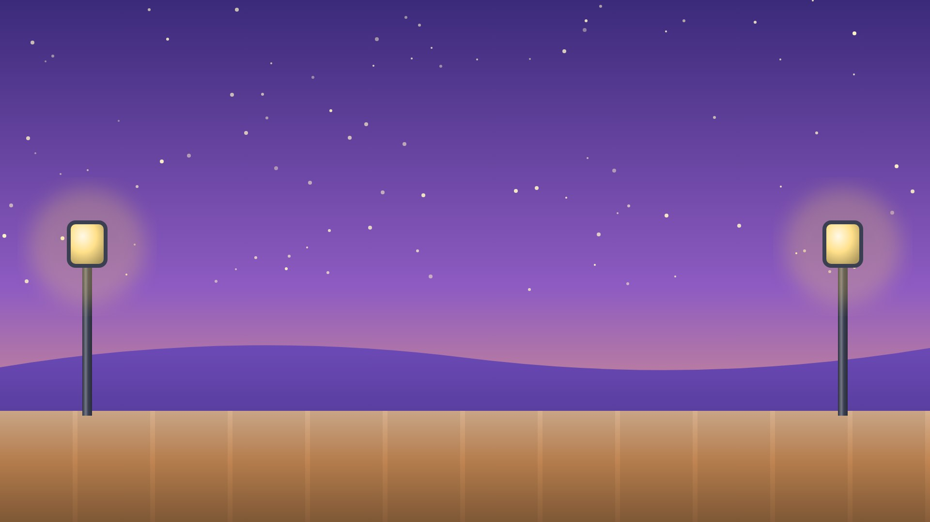



المحطة ١٥
١. اذكري حيوانًا يعيش في الصحراء الحارة.
الضب، أو الذئب، أو القط البري، أو العقرب.
٢. اذكري حيوانًا يعيش في الصحراء الباردة.
الثعلب القطبي، أو غزال الرنة، أو الفقمة، أو الدب القطبي.
٣. كيف تساعد النباتات والحيوانات نفسها على البقاء؟
النباتات تخزن الماء وتبحث جذورها عنه، والحيوانات تختبئ من الحر أو لها فراء سميك.
أحسنتن يا مستكشفاتي الصغيرات!
أ/ شامه البقمي
Notes:
المحطة الخامسة عشرة – كنز المعرفة. استراتيجية: تذكرة الخروج.
انقري على كل سؤال لتظهر إجابته، وبعد الأسئلة الثلاثة انقري على صندوق الكنز ليُفتح وتخرج النجوم الذهبية.

Slide 27
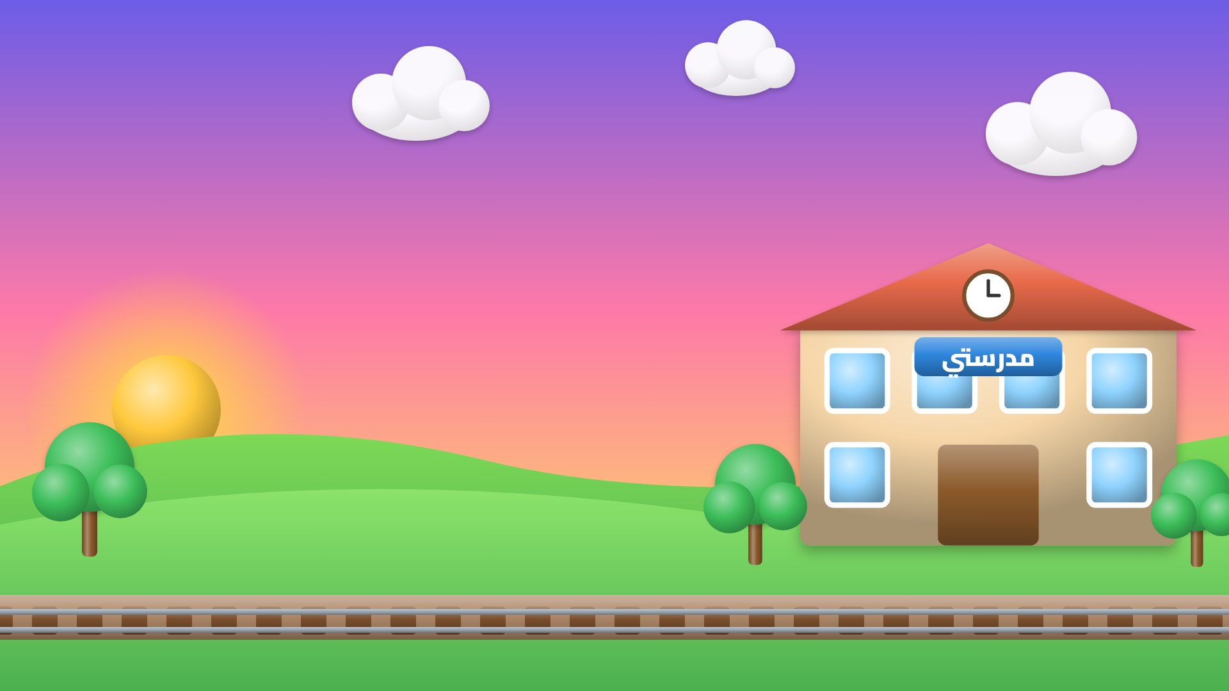

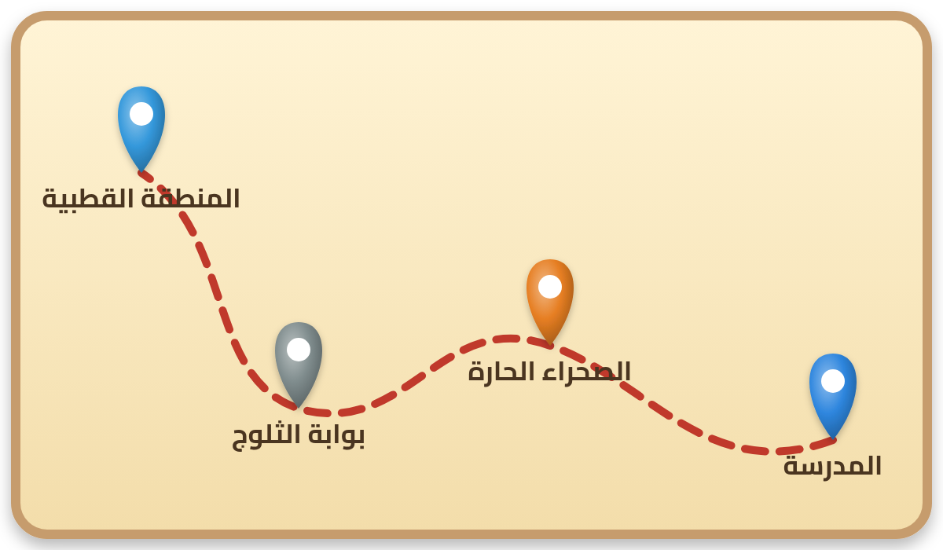
الختام
بالعلم نكتشف أسرار الطبيعة.
أ/ شامه البقمي
نورة: إلى اللقاء في رحلة جديدة!
إعداد وتنفيذ: أ/ شامه البقمي
Notes:
الخاتمة: يعود القطار إلى المدرسة. راجعي مع الطالبات المواطن على الخريطة الصغيرة، وودّعيهن مع نورة.

